Slide 1


SHAread
МОБИЛЬНОЕ ПРИЛОЖЕНИЕ ДЛЯ ЧТЕНИЯ ЭЛЕКТРОННЫХ КНИГ

Slide 2

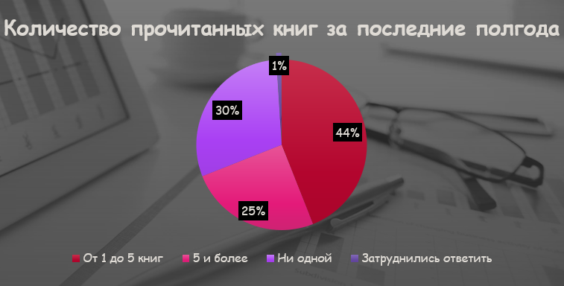
Статистика вциом

Slide 3

Польза ЧТЕНИЯ
Словарный запас и грамотность
Развитие памяти и мышления
Улучшение качества сна
Профилактика неврологических заболеваний
Улучшение концентрации
Снижение стресса
Изучение иностранных языков

Slide 4

В чем причина?
Потребление быстрого контента
Клиповое мышление
Рутинность классического чтения
Принуждение к чтению
Нежелание анализировать и запоминать

Slide 5

Цели
Повысить интерес детей к чтению книг
Научить детей излагать свои мысли Упростить проверку знаний ребенка родителям

Slide 6

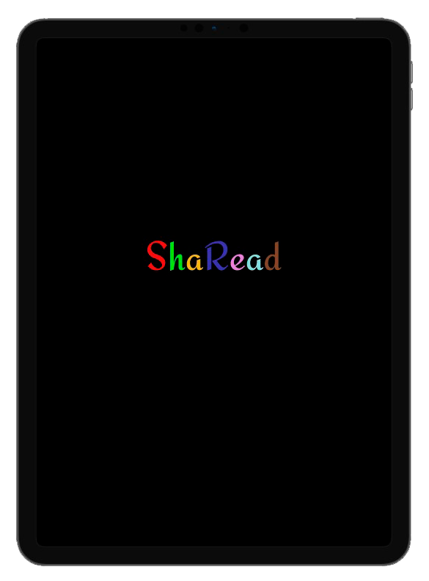
Пути решения
Чтение - полуигровой формат
Достижения
Задания
Прогресс
Использование аннотаций
Родительский контроль
Электронный формат книг

Slide 7
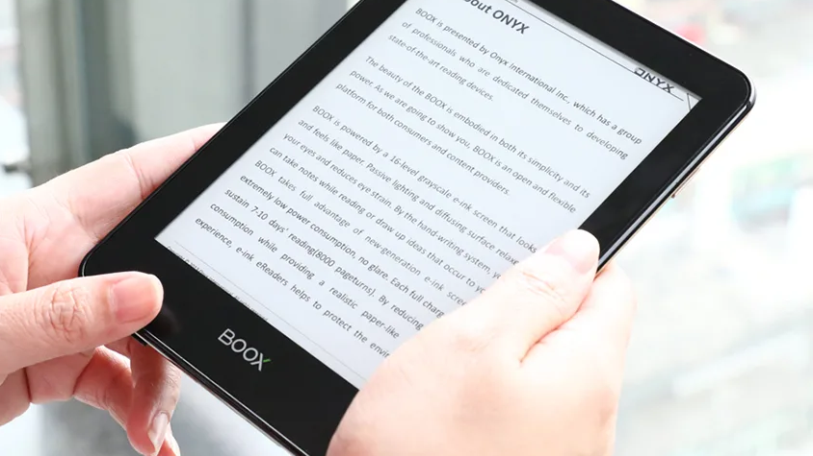


Аудитория нашего приложения
Дети дошкольного и школьного возраста:
Для использования дома
Для использования в учебных заведениях

Slide 8


Технические подробности
Приложение работает на ОС Android 6.0 и выше
Создано на языке Java
Основные форматы FB2, EPUB, MOBI, DOC, DOCX, RTF, TXT

Slide 9

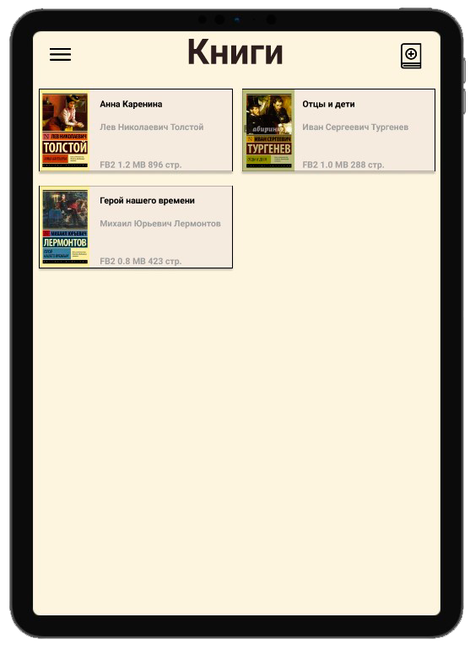
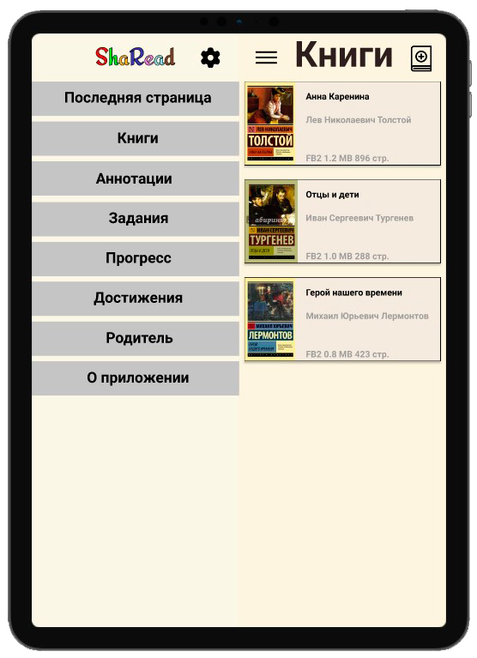
Обзор приложения

Slide 10
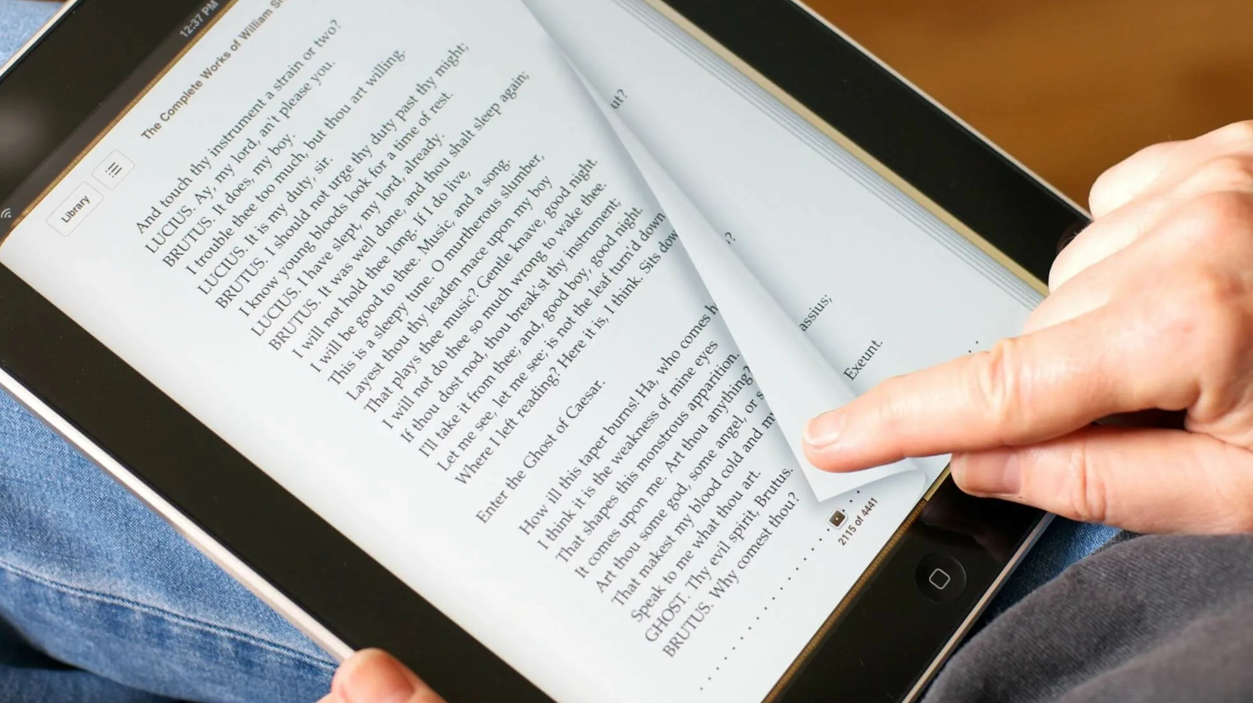
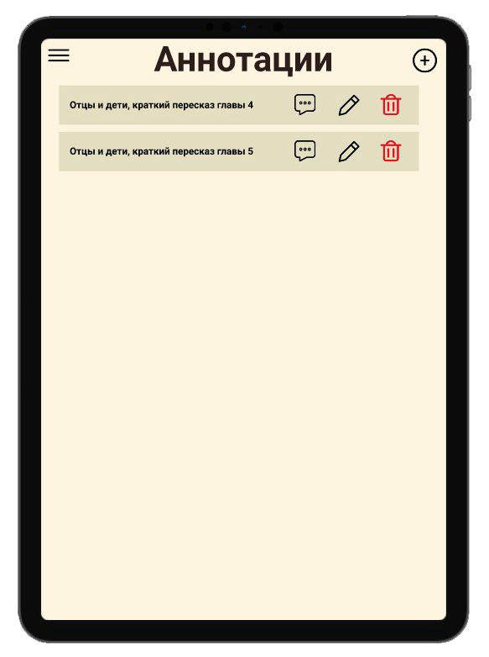
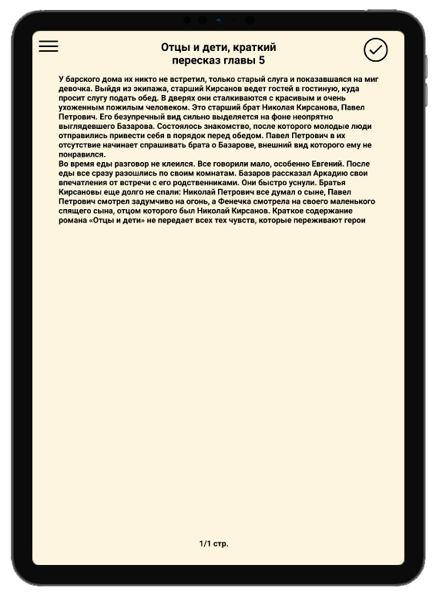
Особенности - аннотации

Slide 11
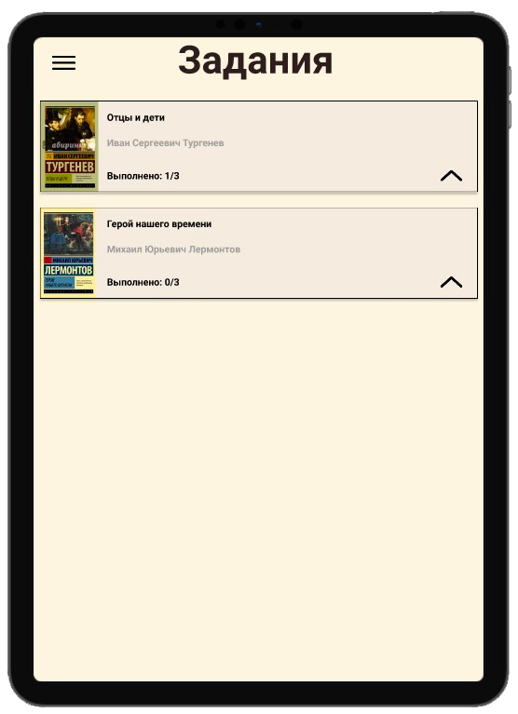
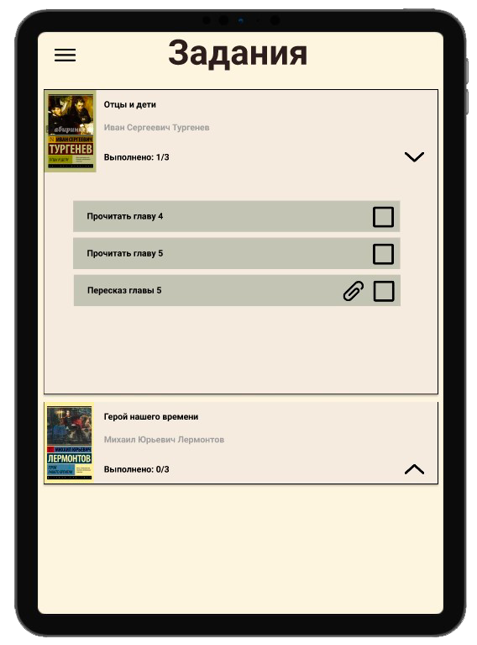
Особенности - задания

Slide 12
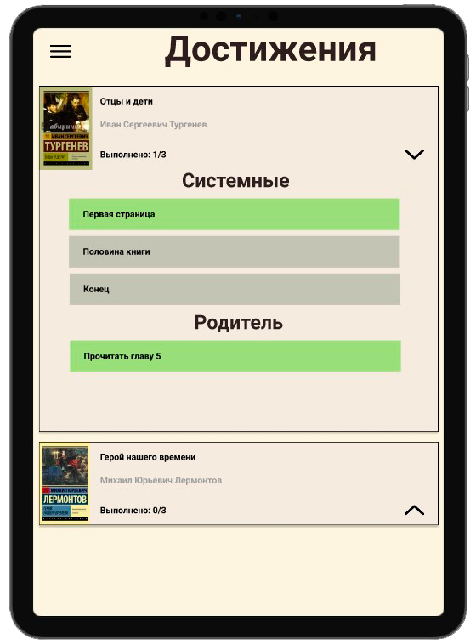
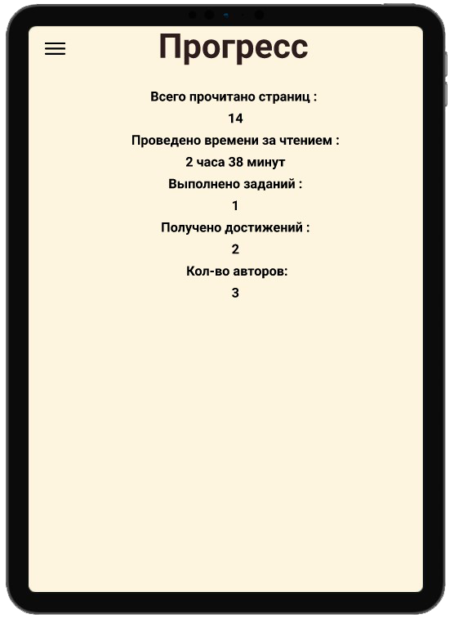
Особенности - прогресс и достижения

Slide 13


Преимущества
Простота и удобство
Чтения
Написания аннотаций
Проверки чтения
Система достижений и прогресса
Повторение материала

Slide 14





ПЕРСПЕКТИВы
Викторины и тесты
IOS
Онлайн-формат
Учебные группы

Slide 15
Спасибо за внимание!

